Slide 1



Integrantes:
- Benjamin Cáceres
- Cristobal Silva
- Ricardo Barrera

Slide 2

Contenidos
01 | Contexto
02 | Problema y solución
03 | Objetivos a lograr
04 | Alcance
05 | Arquitectura
06 | Roles del sistema
07 | Flujo de uso del sistema
08 | Cronograma
09 | Videos
10 | Conclusión

Slide 3
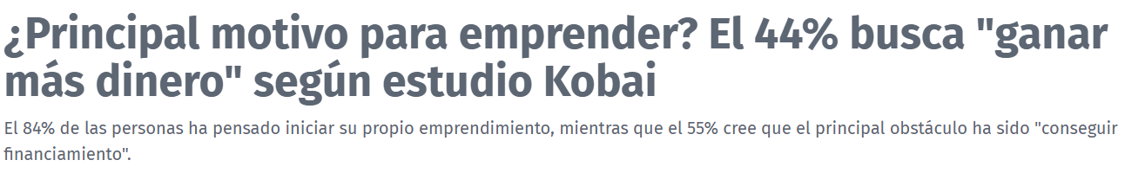

Contexto
En Chile, según la Encuesta de Microemprendimiento 2022, existen 1.977.426 microemprendedores, de los cuales el 78,8% trabaja de forma independiente y el 20,8% comenzó sus actividades debido a la pandemia de COVID-19.

Slide 4


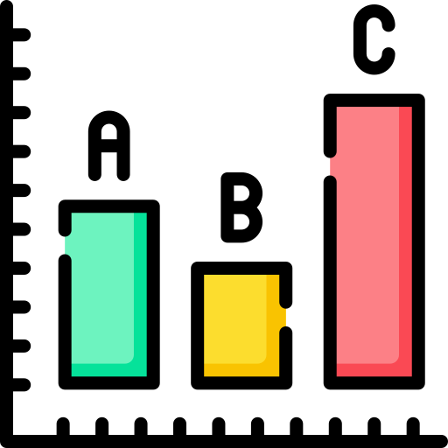




Problema y solución
Falta de Visibilidad
Altos costos
Competencia digital
Dificultad para conectar con público objetivo
Carencia de herramientas de gestión
Limitaciones para promocionar y administrar sus servicios

Slide 5
Objetivos a lograr
1
Registro y gestión de perfiles.
2
Geolocalización y novedades cercanas
“Desarrollar una plataforma de e-commerce que permita a pequeños emprendedores y profesionales independientes mejorar su presencia digital y gestionar eficientemente sus negocios.”
3
Publicación y Visualización de productos y servicios
4
Desarrollo de recomendaciones personalizadas basadas en IA.

Slide 6


Alcance
Que hace:
Facilita la venta de productos y servicios
Personaliza la experiencia del usuario
Ofrece herramientas de gestión
Que no hace:
No se hace cargo del stock de los productos
No realiza entregas físicas
No gestiona devoluciones o reembolsos

Slide 7



Roles del Sistema
Cliente
Emprendedor
Independiente
Visualización de novedades cercanas, compras de productos o servicios,
Publicar productos, gestionar productos y sus estados, estadísticas de ventas.
.
Publicar servicios, gestionar servicios y sus estados, estadísticas de ventas.

Slide 8





Arquitectura

Slide 9








Flujo de uso del sistema
Cliente
Ingresar al sistema
Novedades cercanas
Realizar compras
Completar el pago
Emprendedor
Ingresar al sistema
Revisar estadísticas
Publicar Productos
Gestionar Productos
Independiente
Ingresar al sistema
Revisar estadísticas
Publicar Servicios
Gestionar servicios

Slide 10
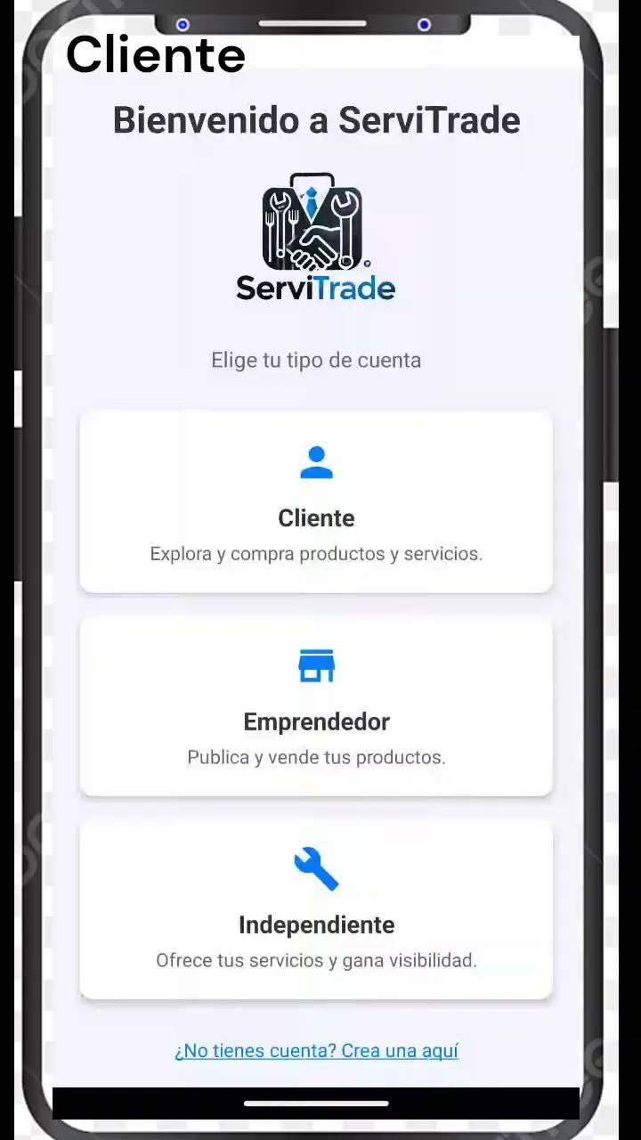
Video de Demostración
Cliente

Slide 11
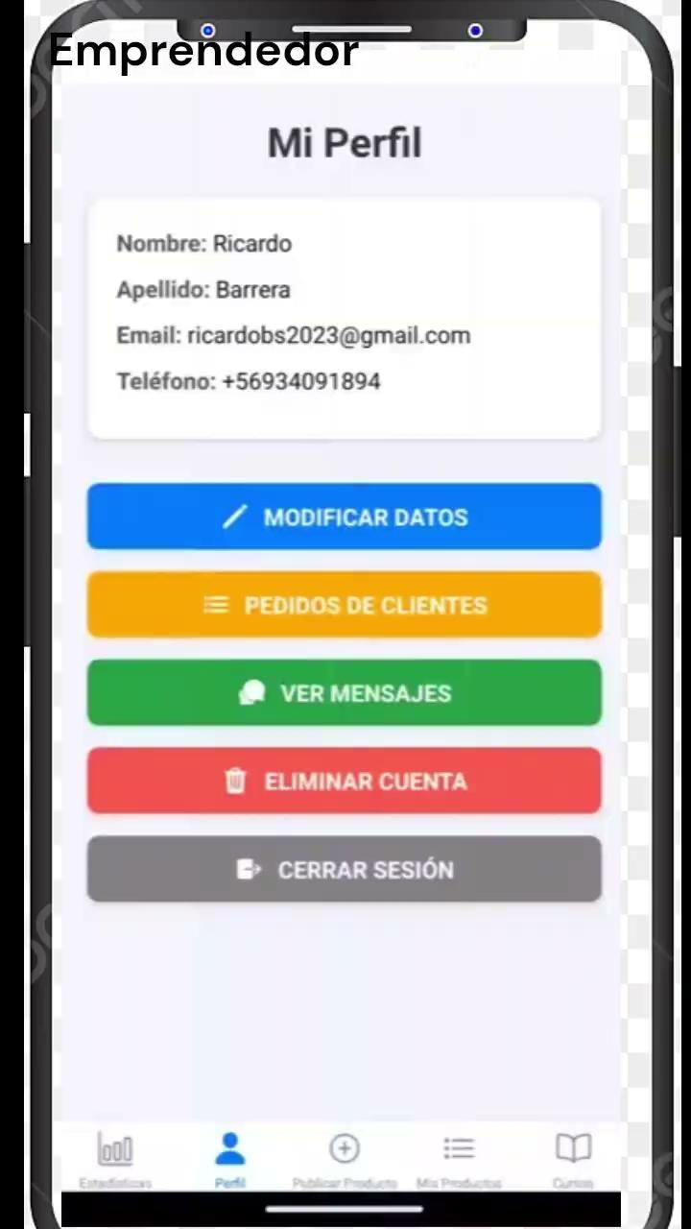
Video de Demostración
Emprendedor

Slide 12
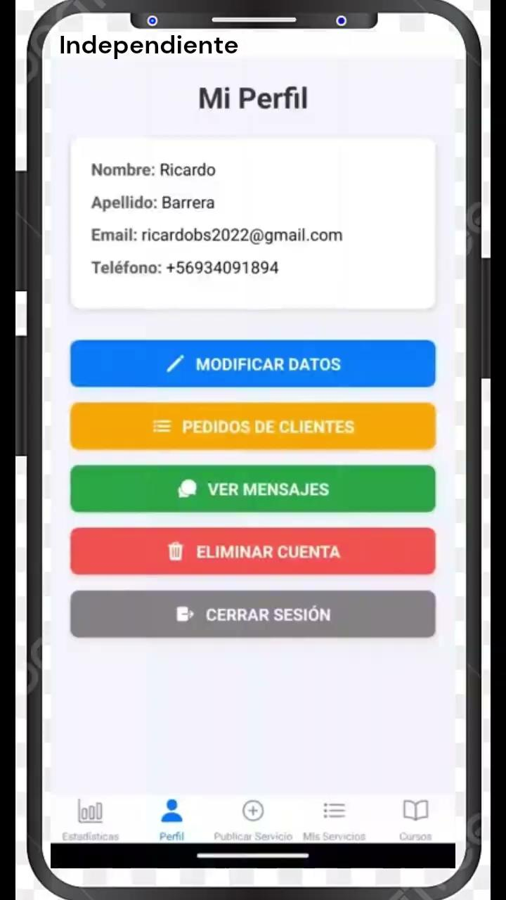
Video de Demostración
Independiente

Slide 13
Conclusiones finales

Slide 14


¡Gracias por su atencion!

